Slide 2
NOVÝ STANDARD OSOBNÍHO BANKOVNICTVÍ
4 esence
Osobní bankéř
Finanční plán
Zvýhodněné produkty
eBanking

Slide 3
https://www.youtube.com/watch?v=NpRuFyo167o

Slide 4
http://youtu.be/x-BZYT3E7CA​

Slide 5
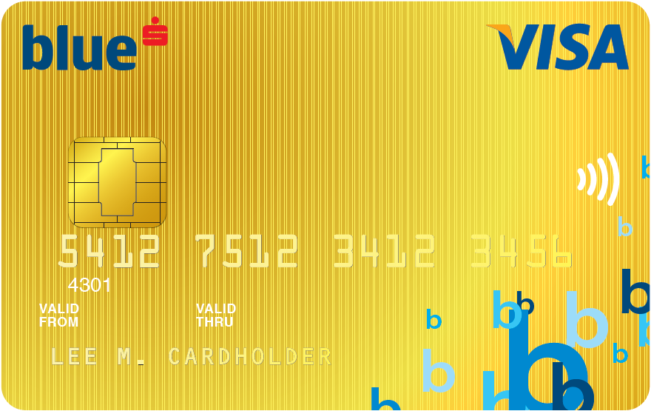
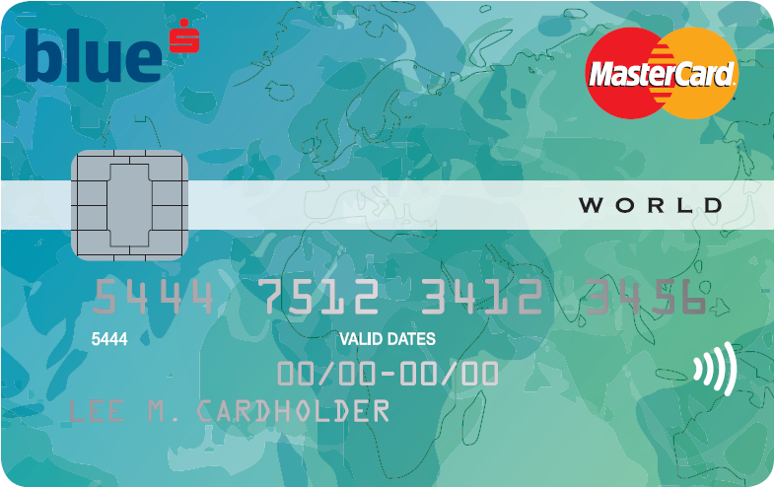
Zvýhodněné produkty
Osobní konto se spořicím účtem,
Kreditní karta World,
Úvěr PLUS,
Hypotéka a naši hypoteční specialisté,
Řešení penze,
Investice a investiční specialisté,
Životní pojištění.
Pokud bankéř nedodrží slovo, vracíme klientům měsíční poplatek za službu zpět.

Slide 7
800 400 700
Notes:
Více o službě najdete na stránkách blue
Můžete zavolat na klientskou linku
A můžete nás podpořit na facebooku

Slide 8
Jak vstoupit do klubu? Stačí si domluvit schůzku s Osobním bankéřem přes linku BLUE 800 400 700 webové stránky www.blue.cz nebo přímo na pobočce BLUE
Notes:
Více o službě najdete na stránkách blue
Můžete zavolat na klientskou linku
A můžete nás podpořit na facebooku

